Slide 1
柿子树整形修剪技术
富平县 果业管理局
党立胜 高级农艺师
电话：13571365829

Slide 2
交流导航
柿树芽特性
1
柿树枝条特性
2
柿子树形
3
柿树修剪技术
4

Slide 3
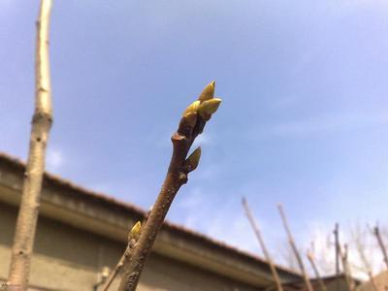
柿树芽特性
柿芽
柿树的芽有花芽、叶芽、潜伏芽和副芽4种。
芽萌发展叶后，枝条迅速生长，达一定长度后，顶端嫩尖便枯萎脱落，其下的第1个腋芽便代替了顶芽，所以，柿树的顶芽，被称为假顶芽。
柿树的顶端优势明显，一般顶端两个芽非常接近，所抽生的枝条都很粗壮，而以下芽所萌发的枝条，长势则依次减弱，下部的几个芽，则不能萌发而成为潜伏芽；
基部鳞片覆盖下的副芽，则一般不萌发，一旦遭受刺激或枝条被折断，则萌发为旺长枝条，可用于更新。

Slide 4
柿树芽特性
柿树的花芽：多为混合芽，着生于结果母枝的先端，萌发后抽生结果枝或雄花枝。
柿树的花分为雌花、雄花和两性花。
雌花：雌花的雄蕊退化，可单性结实，我国的品种全部属于单性结实品种。
雌花单生，一般着生在较粗壮的结果枝上，在第3至第8节的叶腋间，每
个叶腋间着生1花。
每一结果枝上着生花芽数量的多少，与结果母枝的长势强弱，以及混合芽着生的位置有关。
一般每个结果枝上着生的雌花，少者2～3朵，多者达10朵以上，通常为4～5朵。

Slide 5
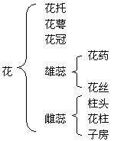
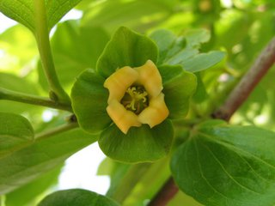
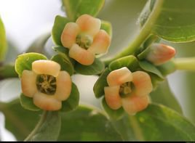
柿树芽特性
雄花聚生于弱枝或结果枝下部，比雌花小，雌蕊退化，花丝较短，花药长而大。每个花序上着生雄花1～3朵。
两性花具有雌雄蕊两性，小于雌花，大于雄花。

Slide 6
柿树芽特性
叶芽比花芽瘦小，多着失在结果母枝的中部，或结果枝的顶部，萌发后抽生发育枝。
潜伏芽着生在枝条下部，其寿命可达10年之久，遭受刺激后会萌发抽枝，可用于更新。
副芽多着生于枝条基部的鳞片下，其寿命比潜伏芽还长，遭受刺激时，萌发抽枝的能力也比潜伏芽强。
根据柿树各类芽的特性，在整形修剪过程中，除注意利用花芽和叶芽外，还应注意保护和利用潜伏芽和副芽，促发新枝后，可用于树冠和骨干枝的更新。

Slide 7
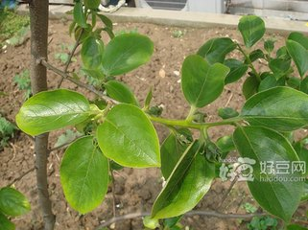
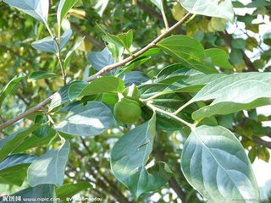
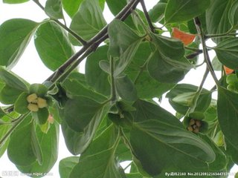
柿树枝条特性
柿树的枝条，可分为结果母枝、结果枝、发育枝和徒长枝等。
结果母枝：是着生混合芽和抽生结果枝的枝条，长势较强，一般长度为10～30厘米，顶芽和以下的第1、2两个芽，多为混合芽，萌发后可开花结果，抽生枝条。

Slide 8
柿树枝条特性
结果枝：多着生在结果母枝的先端，第1、2两个侧芽所抽生的枝条，在当年也能开花结果，这种新梢就是结果枝。
结果枝大致可分为三段：
a、基部2～4节为潜伏芽（隐芽）；
b、中部着生花芽，但不再产生腋芽；
c、顶部3－5节多为叶芽，但在长势
健壮的树上，也能形成花芽，而成为
下一年的结果母枝，继续抽枝结果。

Slide 9
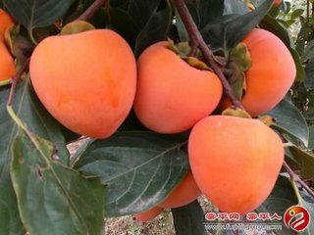
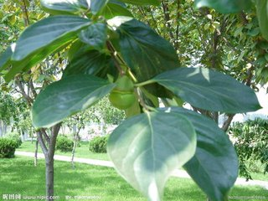
柿树枝条特性
结果枝上着生花朵的数量，常因品种、结果枝的长势强弱和着生部位有关。
尖柿、火晶柿等，一般1个果枝着生3～5朵花；
磨盘柿等，一般1个果枝只着生1～3朵花。

Slide 10
柿树枝条特性
发育枝
来源：是由1年生枝上的叶芽，或多年生枝上的潜伏芽、副芽，遭受刺激后萌发而成。
特点：1、各节着生叶片，叶腋间有芽，但不着生花。
2、发育枝的长度很不一致，长的可达40～50厘米，而短的只有3～5厘米。

Slide 11
柿树枝条特性
根据发育枝强弱的不同，又可细分为：强发育枝和弱发育枝。
1、强发育枝。着生于1年生枝的顶端，或由多年生枝的潜伏芽萌发而成。这种枝条较为粗壮，长度一般在15厘米以上。
在营养充足和管理水平较高的条件下，其顶部的芽子，可以形成花芽而变为结果母枝。
2、弱发育枝。又称纤细枝或细弱枝。着生于1年生枝中部或多年生枝下部，长度一般在10厘米以下。
此类枝条只消耗养分，影响通风透光，而不能形成花芽。
所以修剪时，应尽量保留强发育枝，弱发育枝则应尽可能少留。

Slide 12
柿树枝条特性
徒长枝
因其长势很旺，所以又称"疯枝"或"水条"。
徒长枝特点：
1、多由直立发育枝的顶芽萌发而成，或由大枝的潜伏芽，遭受刺激而抽生。
2、长势非常旺盛，节间长，叶片大，但组织发育不充实。
对徒长枝的处理和利用：
1、在幼树和初果期柿树上，徒长枝较少发生，也没有什么用处，一般应及时疏除；
2、在盛果期后的大树上，着生位置适宜时，可及早进行摘心，使其形成花芽，成为结果枝；在衰老的柿树上，徒长枝可用于更新复壮。

Slide 13
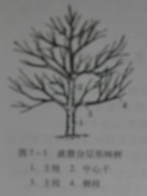
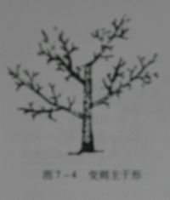
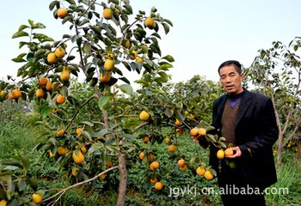
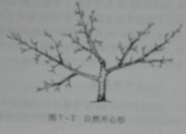
柿树常见树形
树形选择：
一般对于干性强，顶端优势明显，分枝少，树姿直立的品种，如牛心柿、火晶柿等绝大多数品种，或整片栽植的柿树，以主干疏层形或变则主干形为宜；
而对于干性弱，顶端优势不明显，分枝少，树姿较开张的品种，如镜面柿、八月黄等品种，或散生和地埂埝畔栽植的柿树，适宜自然开心形；
对于高密度栽植的柿树，可采用三枝一心形或自由纺锤形。

Slide 14
柿树常见树形
一、主干疏层形
其树形特点是：
有明显的中央领导干，一般干高70～lOOcm左右，主枝在中心干上成层分布，全树共有6个主枝。第一层3个，第二层2个，第三层1个。
上下层主枝应错开分布，一层与第二层层间距70～80cm，第二层与第三层层间距50～60cm，各主枝上分布2-3个侧枝，侧枝上着生结果枝组。
树冠呈圆锥形或半椭圆形，全树高约4-5m。

Slide 15
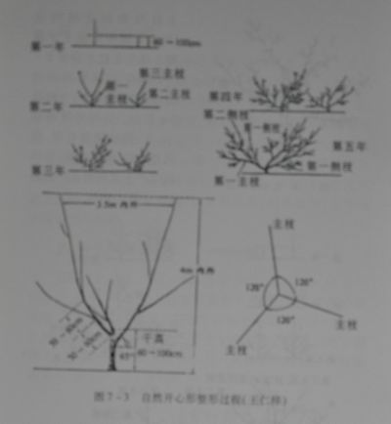
柿树常见树形
二、自然开心形
其树形特点是：
没有明显的中央领导干，主干高40-60cm，平地栽植的柿树主干较坡地的高些。
在主干上选留3个主枝，基角均成45。左右斜伸，第一主枝与第二主枝之间相距30cm，第二主枝与第三主枝相距20cm左右。
各主枝上着生1-2个侧枝，相互错开，均匀分布。
树冠较开张，呈半圆形，树体较矮，这种树形通风透光良好，便于管理，是一种普遍采用的丰产树形。

Slide 16
柿树常见树形
三、变则主干形
其树形特点是：
有中心干，主干高40～60cm，在中心干上轮生向上错落有序的着生4-5个主枝，一般以4个主枝为主，各主枝之间不重叠、不平行。
第一主枝与第二主枝、第三主枝与第四主枝均呈180度，合理树形成十字排列。每个主枝上分布2～3个侧枝，结果枝组均匀分布在主、侧枝上，全树高3m左右。
该树形树冠矮小，主、侧枝错落有序，通风透光好，管理方便，是目前生产上常用的丰产树形之一。

Slide 17
柿树修剪技术
柿树修剪的时期：
柿树修剪分生长季节修剪和休眠季节修剪。
柿树夏季修剪：在生长时期进行，可以缓和树势、增加分枝、促进成花和结果。（修剪目的）
夏剪主要用于幼树、初结果树、生长过旺树，措施有摘心、拿枝软化、环剥、环刻、疏枝等。（修剪方法）
柿树休眠季节修剪：从落叶后到第二年春季发芽前均可进行。但是，柿树抗寒能力较差，过早修剪不利于安全越冬，北方各地多在冬季严寒过后开始修剪。

Slide 18
柿树修剪技术
初果期柿树的修剪任务：
柿树定植后，一般4年左右开始结果，7年左右进入盛果期。
此期树态：新栽园计划培养树形，初结果的柿树骨架已基本形成，树势比较健壮。随着骨干枝不断向外延伸和枝叶量的增加，树冠迅速扩大，产量也逐年增多，树姿逐渐开张。
修剪任务：
1、幼树定干：春季距离地面70——80公分处短截，促发新枝。
2、初步具有树形的柿树，修剪要注意巩固树形、平衡树势、明晰各级骨干枝的从属关系，维持健壮的树势。
3、继续扩大树冠，增加枝量，不断提高产量。

Slide 19
柿树修剪技术
修剪方法：根据柿树的生长结果习性，修剪时应以短截为主、疏间为辅，并适当进行回缩。做到既有足够的结果枝，又要有一定数量的预备枝。
1、短截扩冠：对象——主侧枝的延长枝和主侧枝上的健壮发育枝。
修剪程度——剪留长度一般为原枝条长的2／3左右。20―40厘米长的发育枝最容易抽生结果母枝，一般不剪截。
2、疏密透光：对象——树冠外围过多发育枝、内膛的弱发育枝、大枝基部萌发的萌条、密挤、交叉、重叠枝条。可将较长的发育枝剪去1／3
3、适度回缩： 对象——结过果的下垂枝。

Slide 20
柿树修剪技术
结果母枝的修剪：
柿树是壮枝结果，结果母枝越壮，抽生结果枝的能力越强，坐果率也越高。因此，应培养健壮的结果母枝。
修剪方法：柿树花芽着生在结果母枝的顶端1-3节；为了不损伤花芽，修剪时结果母枝一般不短截。
一、结果母枝数量大的情况：
1、疏剪：去弱留强的方法疏间，使结果母枝保持一定距离。
2、短截：结合树形和枝间距，可以将多余的结果母枝短截，作为预备枝；剪截的方法是生长弱者基部留3―5个芽短截，生长强壮者剪则缓放。

Slide 21
柿树修剪技术
结果母枝的修剪：
二、结果母枝数量不足的情况：
修剪方法：短截——在空间大的地方，必须对结果母枝进行短截，促生分枝，占领空间。
三、生长过旺的结果母枝的修剪：在侧生花芽多的情况下，可以剪掉顶部l―2节有花芽部分，以减少来年结果枝数量，并降低结果部位。开花后没有坐果的枝条按发育枝处理。
四、生长比较弱的结果枝的修剪：1、这类枝条很少能形成花芽，应在坐果部位以下有充实侧芽的地方剪截。
2、如结果枝坐果部位以下没有良好的侧芽，就在结果枝基部留1-2厘米短截，促使副芽萌发，形成枝条。
五、初果期柿树的徒长枝的修剪：这类枝条生长直立，组织不充实，容易扰乱树形，利用价值不大，应从基部剪除；

Slide 22
柿树修剪技术
盛果期柿树的修剪任务：
此期树态：柿树生长1——8年后进入结果盛期，15-30年结果最多，在栽培管理良好的条件下经济年龄可维持100多年。盛果期柿树树形已定，树姿开张，树冠扩展缓慢，树势也比较稳定。
此期容易出现的问题：
1、树龄的增长和枝条的增加，树冠日趋郁闭。
2、由于连年大量结果，逐步造成下部枝条枯死，内膛光秃，结果部位外移。
3、树体上强下弱，膛内隐芽萌发，出现自然更新。
4、此期如果肥水不足，管理不善，树势很快变弱，出现大小年。
盛果期树的修剪任务主要是控制树高，促进下部生长，疏间或回缩过多的枝条，打开光路改善光照。合理安排结果母枝留量，维持树势，延长结果年限。

Slide 23
柿树修剪技术
盛果期柿树的修剪技术
1、降树高（落头）：通过疏除顶部大枝，降低原有高度，将树高控制在4.5米以内。
目的：针对柿树上强下弱、解决树冠郁闭等问题。
2、疏除大枝：对象——扰乱树形的大枝、树冠外围大型发育枝、
目的：以引光入膛，改善内部光照条件，促使内膛萌生枝条；主枝、侧枝要保持良好的从属关系；
3、短截发育枝：对象——内膛徒长枝、虚弱枝
目的：增加内膛总枝量，解决膛空问题。
4、回缩大枝：对象——1、已经变弱的大枝要逐渐回缩，用后部向外斜生的健壮枝代换原头，以增强其长势；2、已弯曲下垂的大枝，可在弯曲处选留斜向上生长的壮枝，锯除下垂部分，抬高大枝角度，以增强树势。
目的：抬角强树势。

Slide 24
柿树修剪技术
注意问题3个：
盛果期柿树结果母枝的修剪目的是去弱留强，以集中养分，利用壮枝结果。
1、结果母枝要细致修剪，可以采用“逢三截一”的方法，即从三个结果母枝中，选两个比较健壮的当年结果；
另一个基部留2-3个芽或从基部1―2厘米处短截，作为预备枝。
第二年预备枝基部两个副芽萌发形成新的结果母枝，来年结果。
连年结果，生长势变弱的结果枝组，可以回缩到2―3年生的分枝处，重新培养成健壮的枝组；

Slide 25
柿树修剪技术
注意问题3个：
2、生长过密、交叉、重叠枝及并生枝要及时疏除或回缩。疏除3-5年生枝时，最好留2厘米左右的短桩，刺激副芽萌发。
3、树冠内焦梢、干枯和病虫枝要全部清除。
内膛萌生的徒长枝，在有空间的情况下可以利用，即采取夏季摘心或冬季短截等方法促发分枝，培养结果枝组。
无空间的徒长枝应疏除。

Slide 26
柿树修剪技术
衰老期柿树的修剪技术1：
衰老期柿树的树态：
1、进入衰老期的柿树，新梢生长量很小，几乎停止生长；
2、内膛秃裸，结果部位严重外移；枝条细弱；产量大幅度下降，甚至绝收。
衰老柿树的修剪任务：更新树冠，恢复树势，尽量延长结果年限。
根据柿树的衰老程度，确定更新的轻重，一般是轻度衰老轻回缩，衰老严重的重回缩，局部衰老局部回缩，全树衰老全树回缩。

Slide 27
柿树修剪技术
衰老期柿树的修剪技术2：
老树更新分全树更新和轮换更新两种方法。
全树更新：是在一年内对所有的大枝都在5―7年生的部位回缩，萌生的新枝在夏季摘心，促其发生2-3次枝；萌生的过密枝条，应采用去弱留强的方法疏间；培养新的结果部位。
这样更新后3―4年可以恢复树势，并开始结果。
轮换更新：是用2―3年的时间，将各大枝轮替回缩；这种更新方法比较灵活，产量的损失也比较小。 老树更新后萌发的新枝，要进行夏季修剪；作为骨干枝用的新枝要注意开张角度，向外延伸；余者摘心、软化，使之尽早结果，恢复产量。

Slide 28
柿树修剪技术
柿树夏剪技术1：
柿树夏季修剪就是生长期的修剪，包括抹芽、摘心、软化、环剥等工作。
夏季修剪方法：
1、抹芽——是在春季除去不必要的萌芽和嫩梢。
对象：a、新栽的树苗萌芽后可将整形带以下的萌芽除掉；
b、大树不合适的徒长枝在萌生初期应及早抹除，以减少消耗，防止扰乱树形。
c、剪口锯口附近和粗枝弯曲处荫生的嫩梢，除留作补空的枝条外，余者也应及时抹除。

Slide 29
柿树修剪技术
柿树夏剪技术2：
夏季修剪方法：
2、摘心：是摘除新梢顶端幼嫩的部分。
对象：a、幼树的旺枝和有利用价值的徒长枝，长到20―30厘米时进行摘心，可控制延长生长，促进发生分枝。
b新栽幼树和更新的老树，可以利用夏季摘心增加枝条级次，提早成形。

Slide 30
柿树修剪技术
夏季修剪方法：
3、短截：是截去枝条前端一部分，程度重于摘心。
对象：主要是成形的大树的结果母枝。
在春季花芽现蕾后，如果发现结果枝过多、花量过大，可以将部分结果母枝短截，促使基部副芽萌发，形成新结果母枝。
这样，可调节生长与结果的关系，克服大小年结果现象。 4、环割环剥：生长过旺、坐果率低的柿树，在盛花末期，于主干或大枝的基部进行环状剥皮，可以提高坐果率。
剥口宽度一般为3―5毫米，不能太宽。这样对树体比较安全，且有利伤口愈合。

Slide 31
交流回顾
认识了
1、柿子枝芽特性
2、柿子树形
3、柿子修剪技术

Slide 32
谢谢大家

